Slide 1
Károly Márk 7.A Felkészítő tanár: Salamon Róza Dr. Török Béla Általános Iskola 1142 Budapest, Rákospatak utca 101.
Madarak

Slide 2
Szeretném megmutatni nektek a madarak világát, ahol lakom.
Gyúró a Szent László-patak mellett terül el, Budapestről az M7-es autópályán közelíthető meg.

Slide 3
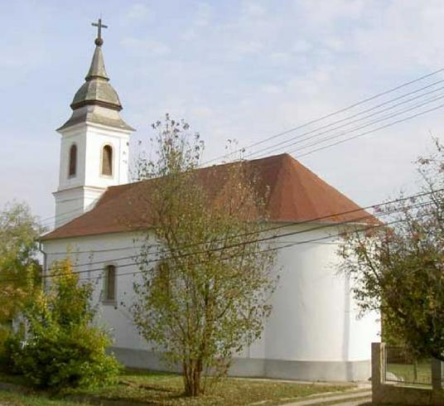
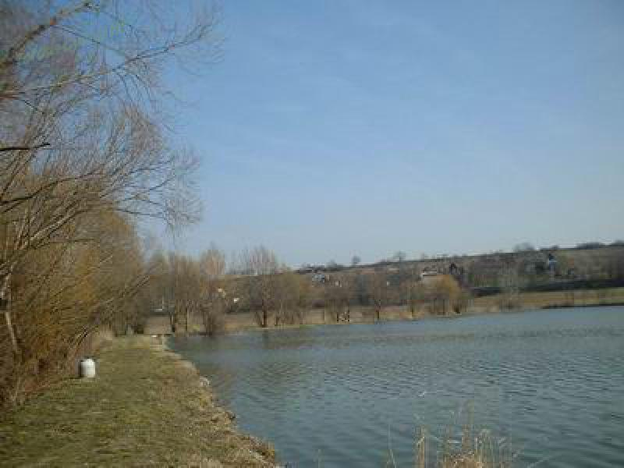
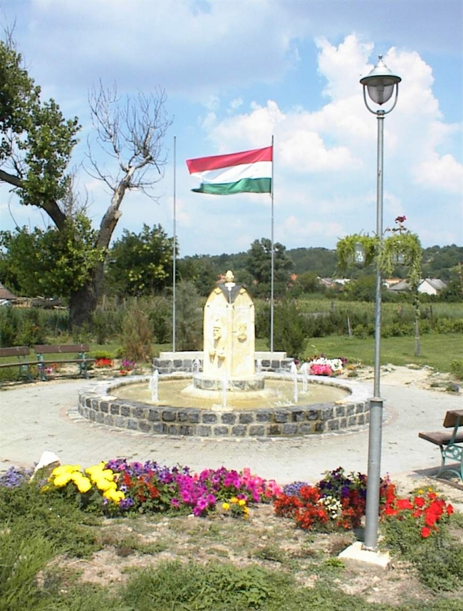
Gyúró
Evangélikus templom
Horgász-tó
Szökőkút

Slide 4
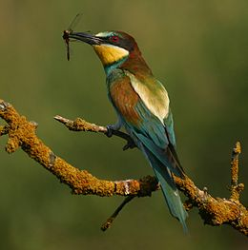
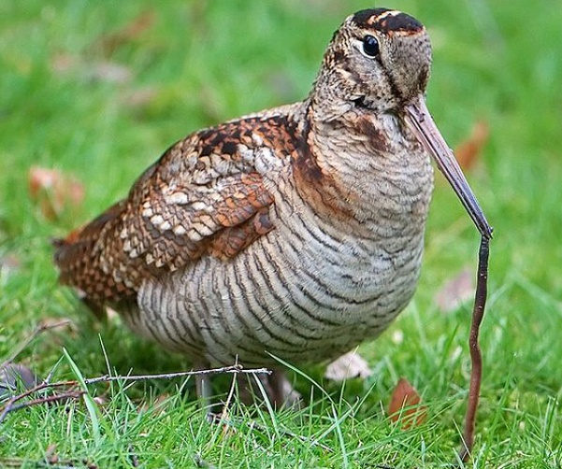
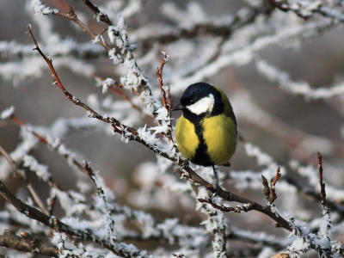
Védett madarak
Gyurgyalag
gólya
Erdei szalonka
Széncinege

Slide 5
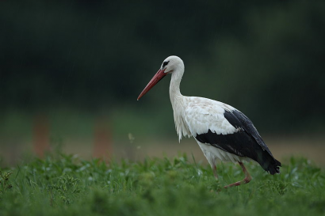
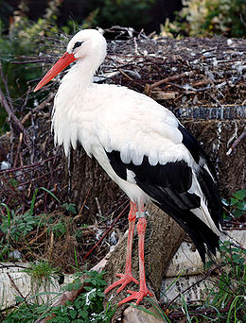
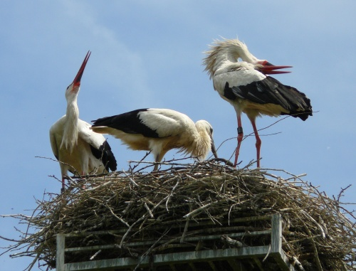
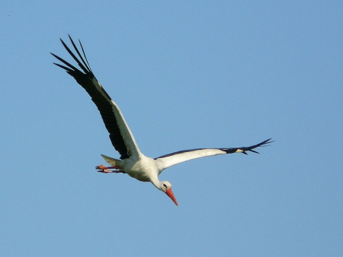
Gólya
Szinte egész Európában (kivéve Skandináviát, a Brit-szigeteket és Olaszországot), Észak-Afrikában és Kis-Ázsiában elterjedt. Elsősorban a sík- és dombvidékek madara, a 250 m tengerszint feletti magasság alatti területeken mindenhol előfordul. Augusztus közepén már csapatokba verődnek, de csak szeptember közepén indulnak el vándorútjukra. A Szahara felett átrepülve egészen Dél-Afrikáig eljuthatnak. A telet Afrikában töltik, majd a megfelelő időben visszaindulva március végén jelennek meg hazánkban.

Slide 6
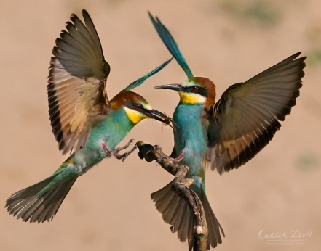
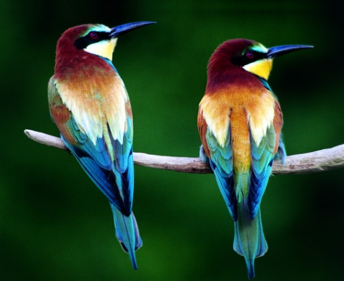
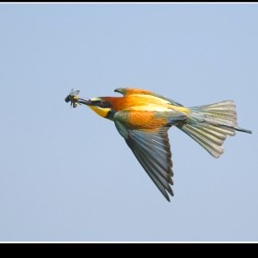
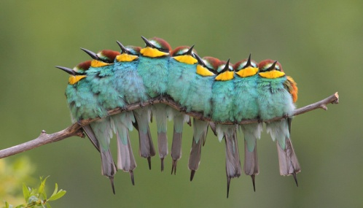
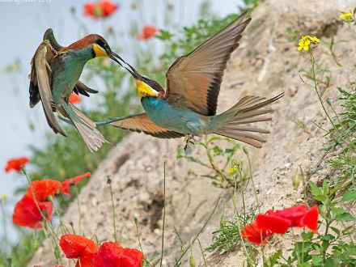
Gyurgyalag
A gyurgyalag a madarak osztályának a szalakótaalakúak rendjébe, ezen belül a gyurgyalagfélék családjába tartozó faj. A Magyar Madártani és Természetvédelmi Egyesület 1979-ben és 2013-ban „Az év madarává” választotta.

Slide 7
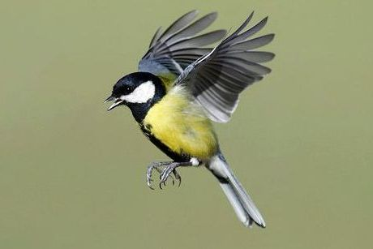
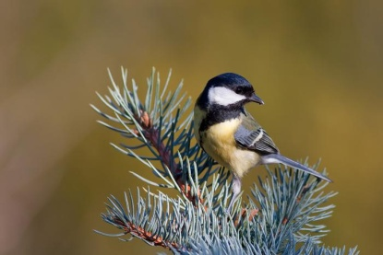
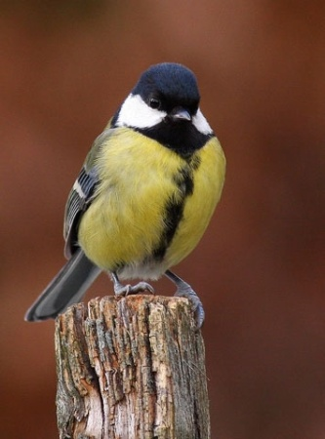
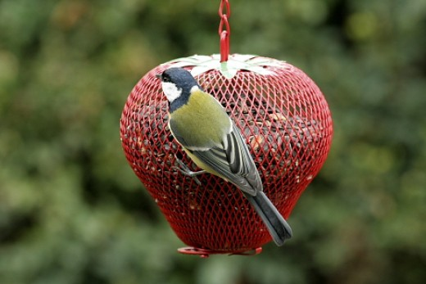
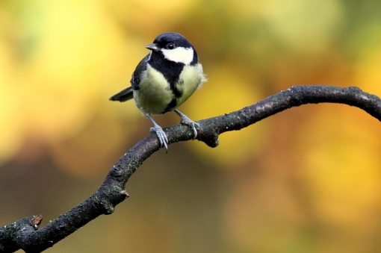
Széncinege
Élőhelye kiterjed Európa nagy részére, Közép- és Észak-Ázsiára, valamint Észak-Afrika egyes részeire, ahol általában véve bármilyen összetételű erdőségben képes megtelepedni. A legtöbb széncinege nem vándormadár. Kizárólag a nagyon hideg, kemény telek elől vándorolnak el.

Slide 8
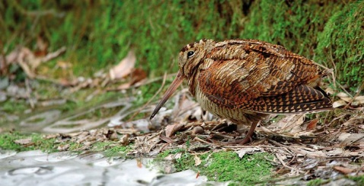
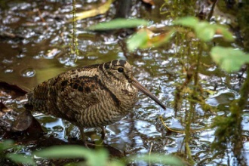
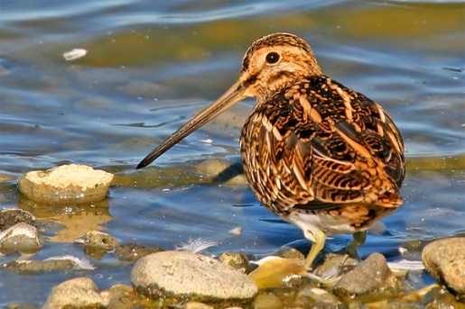
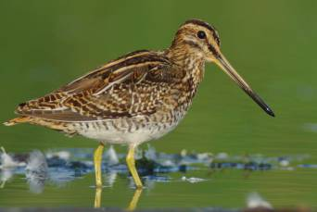
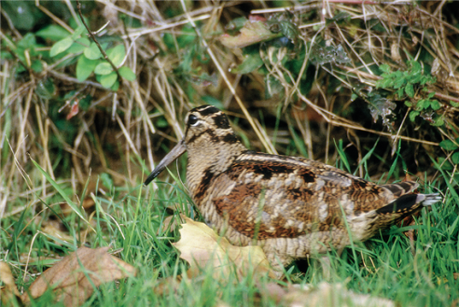
Erdei szalonka
Barnás, sárgás foltos tollruhája kiváló rejtőszínt biztosít környezetében. Az erdei szalonka szeme a fejlődés folyamán fokozatosan a feje tetejére és oldalra került. A szalonka gyakorlatilag úgy is tud nézni, hogy a tarkóján van a szeme. Ezért nem könnyű meglepni a földön tartózkodó szalonkát. Miközben járkál és kis rovarokat szed fel a földről, vagy csőrével a földet túrja férgek után, hátrafelé és előre egyaránt lát. Az erdei szalonka csőre alkalmas arra, hogy megfogja vele a férgeket a földben. A csőrében levő tapintótestecskék segítenek megtalálni a zsákmányt. Amikor a jelzés eljutott az agyba, kinyílik a csőr hegyi része, körbefogja a férget és bekapja anélkül, hogy kivenné a csőrét a földből.

Slide 9
KÉRDÉSEK:
Hol található Gyúró? Tordas közelében
Martonvásár közelében
Melyik patak mellet terül Gyúró?
Horgásztó
Szent László-patak
Milyen védett madarat lehet találni?
Baromfi,veréb, galamb
Gólya, széncinege, erdei szalonka, gyurgyalag
Melyik megyében fekszik Gyúró?
Pest megyében
Fejér megyében
Ha minden kérdésre válaszoltál, lapozz tovább!

Slide 10
Helyes válasz

Slide 11
Rossz válasz
Ha minden kérdésre válaszoltál, lapozz tovább!

Slide 12
Források:
https://hu.wikipedia.org/wiki/Feh%C3%A9r_g%C3%B3lya
https://hu.wikipedia.org/wiki/Sz%C3%A9ncinege
https://hu.wikipedia.org/wiki/Gyurgyalag
https://hu.wikipedia.org/wiki/Erdei_szalonka

Slide 13
Köszönöm a figyelmet!

